Slide 1
平行強磁場中でのレーザー・ プラズマ相互作用に関する
PICシミュレーション
大阪大学
工学研究科
電気電子情報工専攻
村上研究室
田中勇気,佐野孝好,山口智士,
千徳 靖彦,村上匡且

Slide 2
概要と背景
磁場生成法
これまでの磁場強度
・ネオジム磁石 〜10T
・電磁石 数百T
高強度レーザー
H. Daido (1986).
S. Fujioka(2013)
B
高強度レーザーを用いて強磁場を
つくることが可能になった。
(〜数kT)
current
研究モデル
入射
レーザーパルス
磁場
R波
サイクロトロン周波数
とレーザー周波数
が同じ程度になる(共鳴磁場Bc)
L波
foil状
波長0.8μm
→Bc＝13kT
アンダーデンスプラズマ

Slide 3
本研究の目的・意義
強磁場中においてレーザープラズマ相互作用を定量的、定性的に理解する。
レーザーからプラズマへのエネルギー変換効率が飛躍的に上昇
ne/nc=0.5
共鳴
磁場がないときに比べて
遥かに高効率での
プラズマの加熱が可能
吸収率の上昇
なぜ重要か？
①電子加熱によるイオン加速
②レーザー核融合
アンダーデンスでの吸収は
避けたい
Notes:
例えば磁場が増えると吸収率が上昇していく

Slide 4
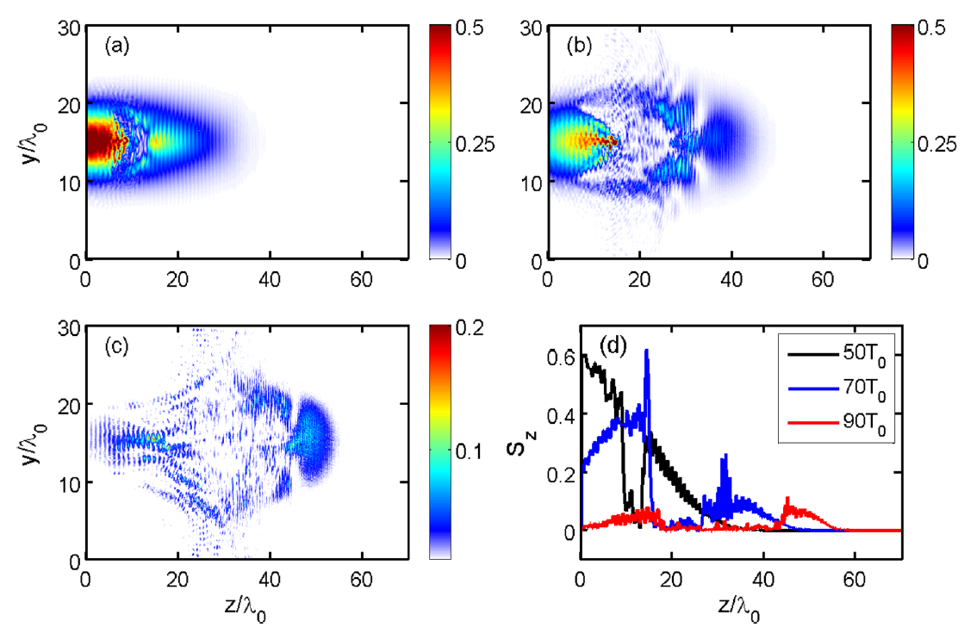
先行研究
”Propagation of intense laser pulses in strongly magnetized plasmas”
X.H.Yang (2015)
二次元PICコードを用いて強磁場中における密度勾配のある
プラズマとレーザーとの相互作用を解析している。
→低密度領域において高い吸収率を観測。機構は不明。
R波
50T0
70T0
90T0
1ncを超える密度まで侵入
Ey
10nc
Notes:
先行研究との比較

Slide 5
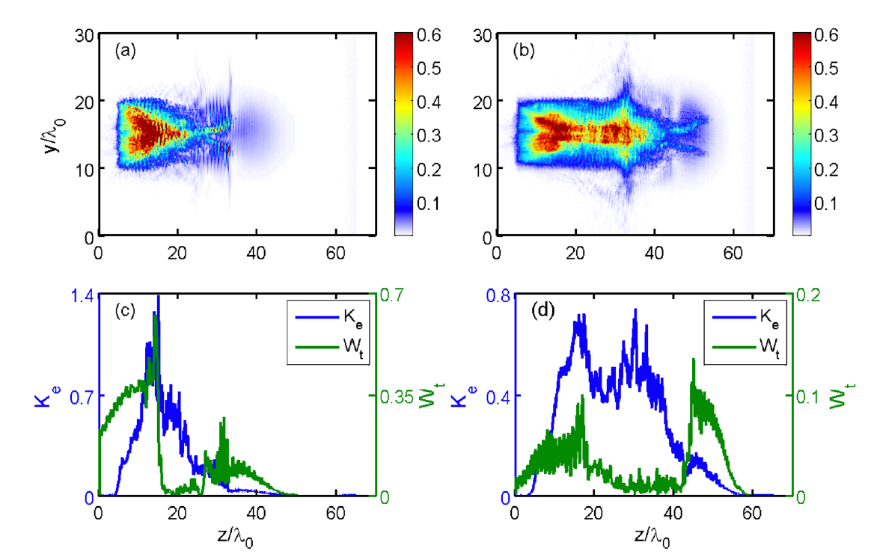
先行研究
アンダーデンス
領域での吸収
0.1-0.3nc
electron kinetic energy
本研究
・１次元PIC
・均一密度のプラズマ
シンプルな系にすることで
理論の構築を目指す
Notes:
ストラテジー

Slide 6
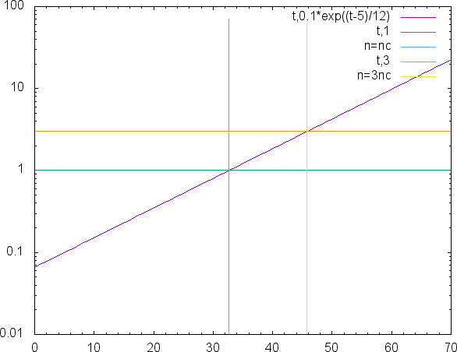
”Propagation of intense laser pulses in strongly magnetized plasmas”
X.H.Yang (2015)
プラズマ密度

Slide 7
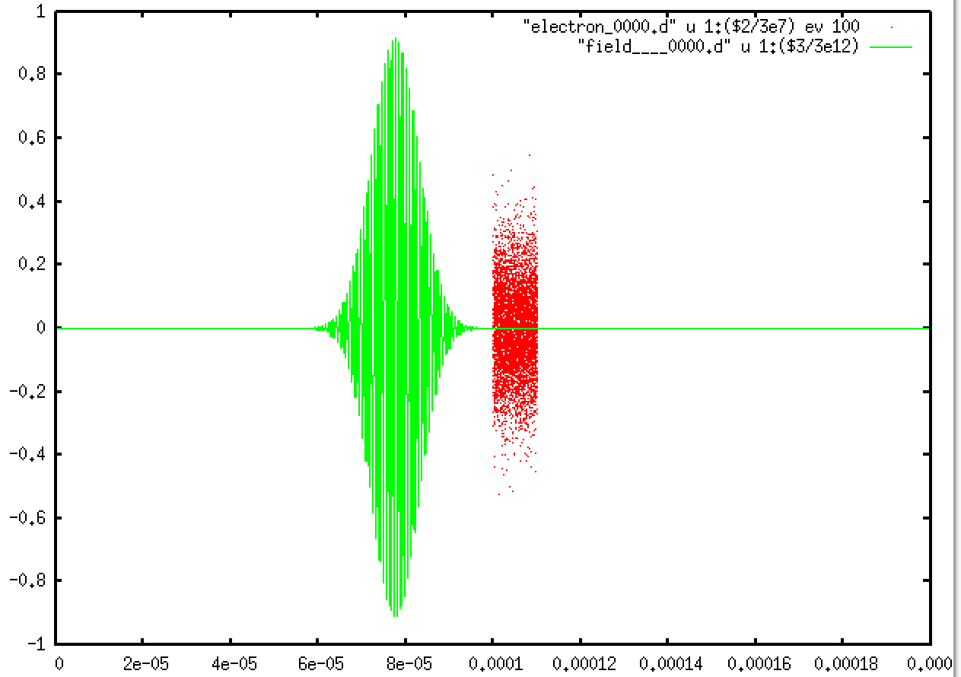
初期条件(foil)
プラズマ
波長0.8μm
→Bc＝13kT
レーザーパルス
磁場

Slide 8
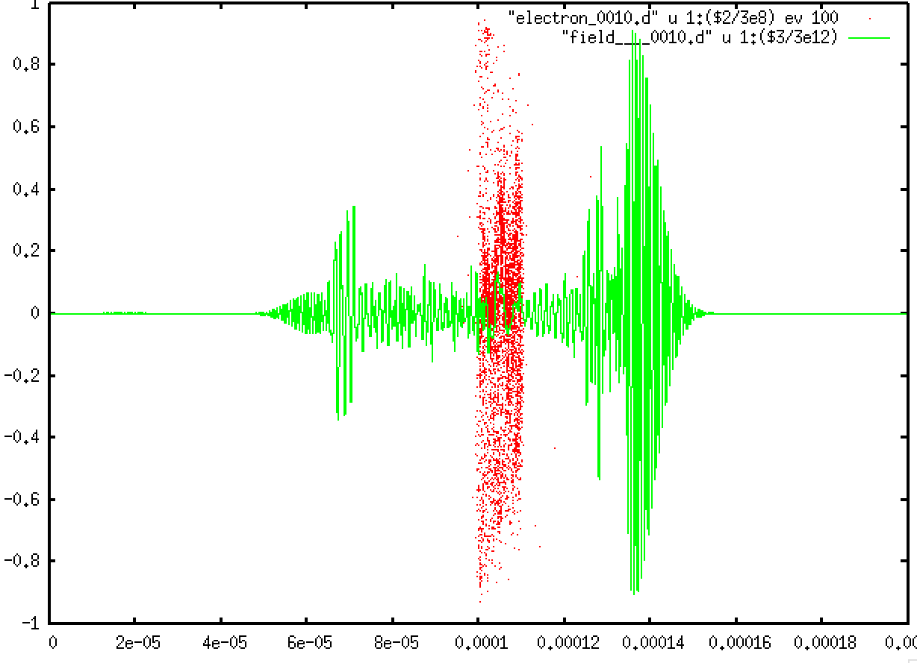
磁場がないとき
ほとんどのレーザーの
エネルギーがプラズマを
透過している
B=0.0 ne/nc =0.5
波長0.8μm
→Bc＝13kT
吸収率３％

Slide 9
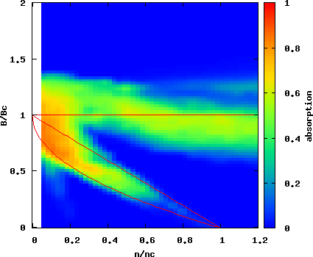
結果
吸収
④
① サイクロトロン共鳴
② パラメトリック
不安定性
①
③
反射
③ Rカットオフ
②
透過
吸収率
④ B/Bc >1
Notes:
図の説明 しっかり
レーザーとプラズマの相互作用については大きく分けて吸収、反射、透過の3つの

Slide 10
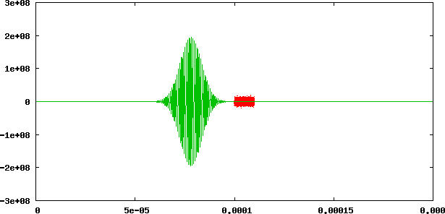
結果(サイクロトロン共鳴による吸収)
吸収
① サイクロトロン共鳴
④
② パラメトリック
不安定性
①
③
共鳴
B/Bc=1
②
吸収率
吸収率70％

Slide 11
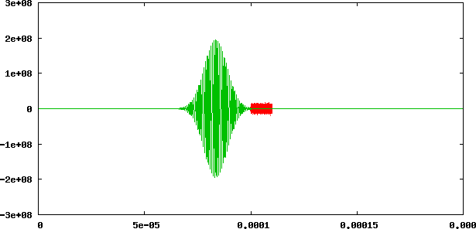
結果(Rカットオフによる反射)
反射
③ Rカットオフ
④
反射
①
③
②
磁場がないと透過していた密度
→磁場の影響で反射
吸収率

Slide 12

結果(ホイッスラー波による透過)
透過
④ B/Bc >1
④
透過
①
③
②
磁場が強いと透過する
吸収率

Slide 13
パラメトリック不安定性
入射波が二つの波を誘起し、不安定化させることを指す。成長率は
レーザー強度に依存する。
磁場のない場合
入射波
２つの波
入射波
ラマン散乱
電子プラズマ波
R波 → ホイッスラー波
＋ 電子プラズマ波
Notes:
右の図をO波のときに変更

Slide 14
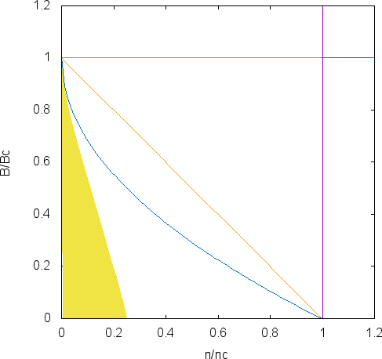
ラマン散乱①

Slide 15
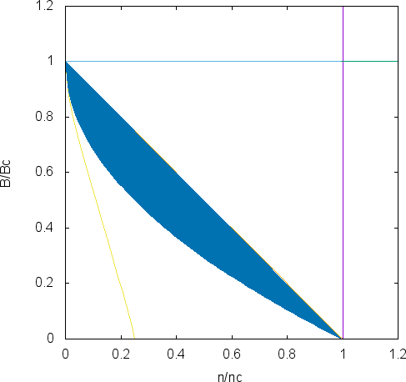
ラマン散乱②(入射波→ホイッスラー波)

Slide 16
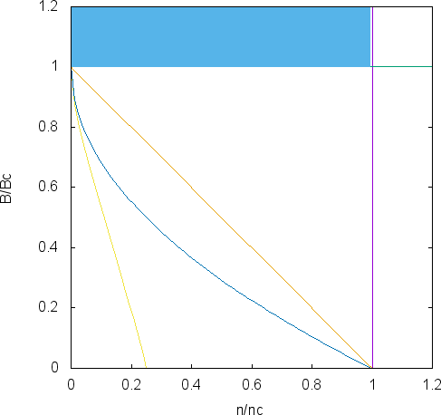
ラマン散乱③
入射波(ホイッスラー波)→ホイッスラー波
B/Bc=1.5,n/nc=0.6

Slide 17
foil形状でのシミュレーション結果
波長 0.8μm
1.0×10^17[W/cm2]
透過
共鳴吸収
1
反射
パラメトリック吸収
1
CMA図
吸収率
Notes:
右の図直す

Slide 18
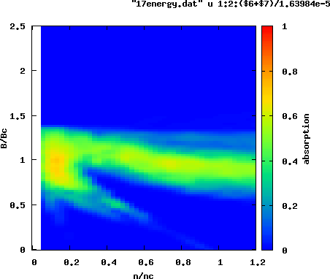
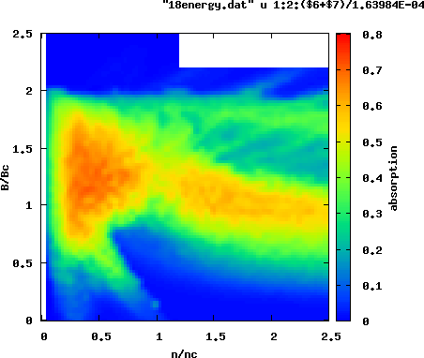
レーザー強度の影響
foil=1um
intensity[W/cm2]
1.0*10^17
1.0*10^18

Slide 19
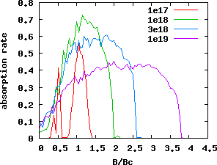
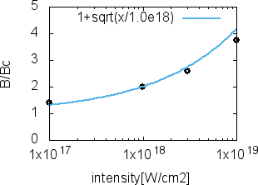
プラズマを透過する磁場強度と
レーザー強度との関係
n/nc=0.4
foil=1um
1.4 2.0 2.6 3.7
共鳴範囲が広がった
(？)
共鳴条件
レーザー強度が上がることでγが上昇し、
共鳴する磁場強度の範囲が広がった

Slide 20
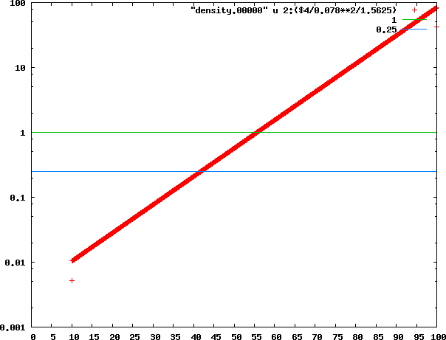
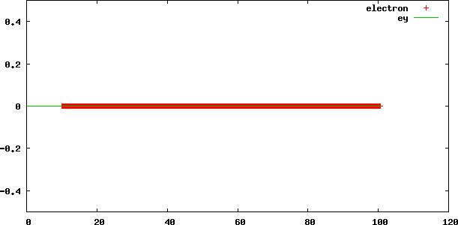
密度勾配のある場合
intensity = 1.0*10^17
B/Bc = 0
py

Slide 21
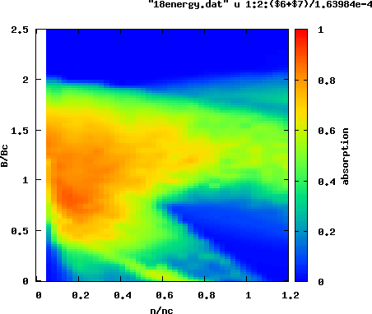
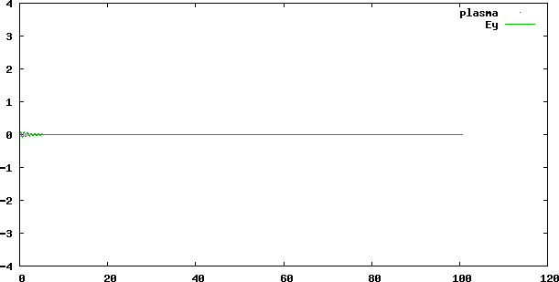
密度勾配のある場合(吸収)
アンダーデンス領域での吸収
B/Bc
intensity = 1.0*10^18
B/Bc = 0.5
n/nc
py
1nc
μm

Slide 22

密度勾配のある場合(透過)
高密度領域まで透過
B/Bc
intensity = 1.0*10^18
B/Bc = 2.5
n/nc
py
80nc
μm
Notes:
☆密度分布のあるやつをfoilで説明できる
☆resolutionの違い

Slide 23
Summary
主にアンダーデンス領域において強磁場をかけた場合におけるレーザープラズマ相互作用について整理を行った。
結果、磁場によって吸収率が大きく増加することを確認した。(共鳴、パラメトリック不安定性)
共鳴吸収の範囲はレーザー強度に依存する。
更に大きく磁場をかけることによって、透過率が上がる。
上記のfoil形状でのシミュレーション結果を利用して、密度勾配のある場合についても理解することができた。
透過
共鳴吸収
1
反射
パラメトリック吸収
1

Slide 24
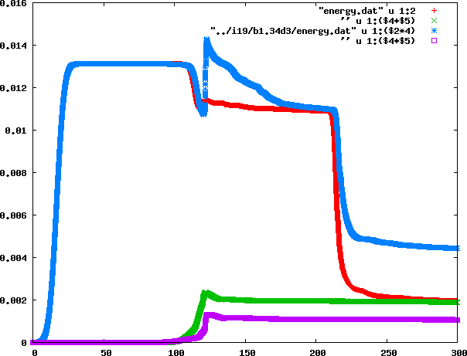
強磁場中におけるresolutionによる影響
全エネルギー
energy
エネルギー保存が崩れる
プラズマのエネルギー
intensity 10^19[W/cm2]
B/Bc =10
t[fs]

